Slide 1

Hội Thi Giáo viên dạy giỏi cấp cơ sở
Thủ Dầu Một – TP HCM
Phát triển Nhận thức
Hoạt động: Làm quen với toán
Đề tài: Tách, gộp trong phạm vi 6
Löùa tuoåi: 5-6 tuoåi
Giáo viên: Phan Thi Thanh Nhanh

Slide 2
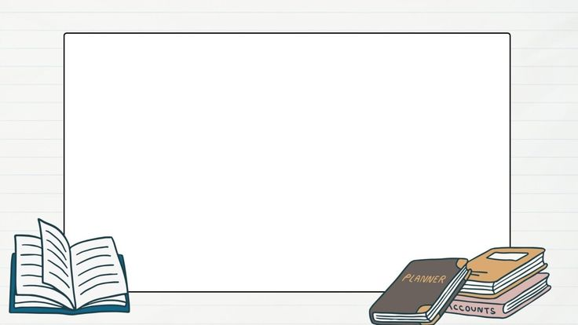
I/ Mục đích yêu cầu:
- Trẻ ôn đếm đến 6 và nhận biết các nhóm đối tượng có số lượng trong phạm vi 6, nhận biết số 6. Trẻ biết tách nhóm có số lượng 6 thành 2 phần bằng nhiều cách khác nhau (1-5, 2- 4, 3- 3) và gộp 2 phần lại để tạo thành nhóm có 6 đối tượng.
- Rèn kỹ năng quan sát, tư duy, ghi nhớ có chủ đích, kỹ năng đếm, so sánh, tách, gộp nhóm đối tượng trong phạm vi 6.
- Giáo dục trẻ chú ý, hứng thú tích cực tham gia hoạt động cùng bạn cùng cô.

Slide 3
II/ Chuẩn bị:
- Bài giảng Powerpoint
- Các quả bưởi, xoài, đu đủ bằng bìa catong gắn kiếng.
- Các loại hoa củ quả đủ số lượng trẻ. Thẻ số từ 1-7.
- Sách toán, viết chì, bút màu đủ cho trẻ

Slide 4
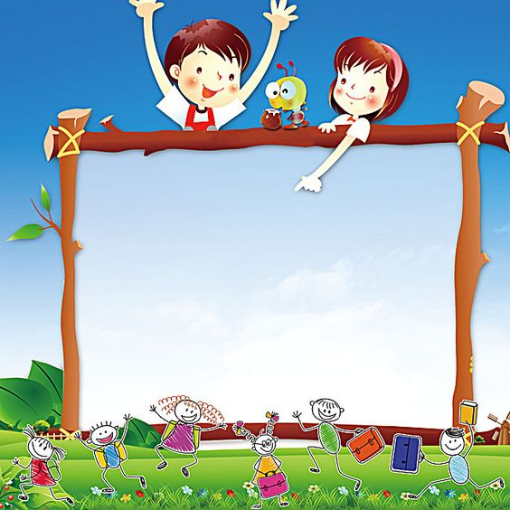
Trò chơi: Ôn chữ số

Slide 5
III. Tiến hành:
Hoạt động 1: Gây hứng thú- ôn kiến thức cũ
- Cô tập trung cháu và đi dạo xung quanh lớp.
- Cô cho trẻ chơi trò chơi “Số nào biến mất”
- Cho trẻ nhìn lên màn hình quan sát có số 3,4,5,6 và vỗ tay theo nhạc, khi kết thúc nhạc thì các số dừng lại thì có 1 số biến mất, trẻ chạy tìm số biến mất về nhóm có hình ảnh số lượng tương ứng và cho trẻ đếm cùng cô.
- Cho trẻ chơi 2 lần.

Slide 6
5
3
4
6

Slide 7
5
3
4
6

Slide 8
5
3
4
6

Slide 9

* Hoạt động 2: Tách, gộp trong phạm vi 6
- Cô tạo tình huống có bạn thỏ đến và mang quà cho lớp mình, các con xem là quà gì nhé !
- Các con cùng cô xếp ra và đếm xem có bao nhiêu củ cà rốt nha.
- Cho cả lớp cùng đếm.
- Nhóm cà rốt có 6 đối tượng tách thành 2 nhóm bằng nhiều cách khác nhau.
- Cô cho trẻ xem các cách tách-gộp khác nhau (1-5;2-4;3-5;3-3)
- Cô hỏi ý trẻ theo con tách bằng cách nào?
- Cho trẻ lên màn hình thực hiện theo cách tách nhóm có 6 đối tượng.
- Hỏi trẻ có bao nhiêu cách tách.
- Giới thiệu 3 cách tách-gộp từ nhóm có đối tượng 6 thành 2 nhóm
- Cô muốn 2 nhóm thành 6 củ cà rốt thì các con làm thế nào?( gộp 2 nhóm lại )
- Gộp lại thì các con có bao nhiêu củ cà rốt (6 củ cà rốt)

Slide 10
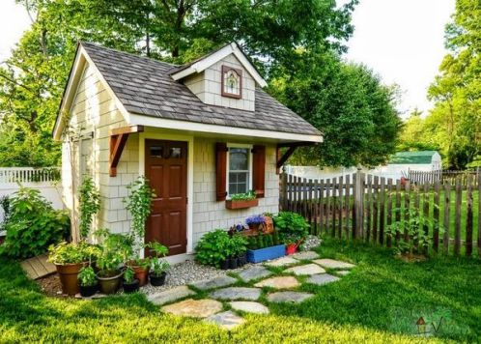
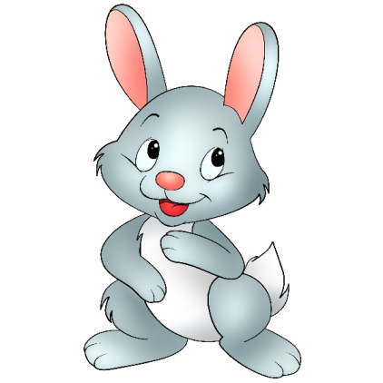

Slide 11
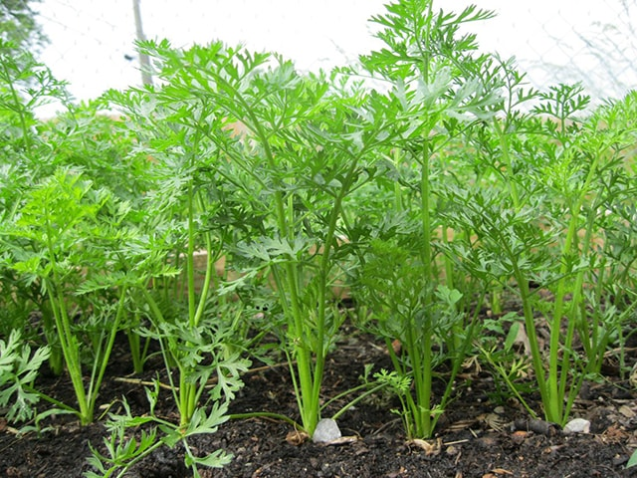
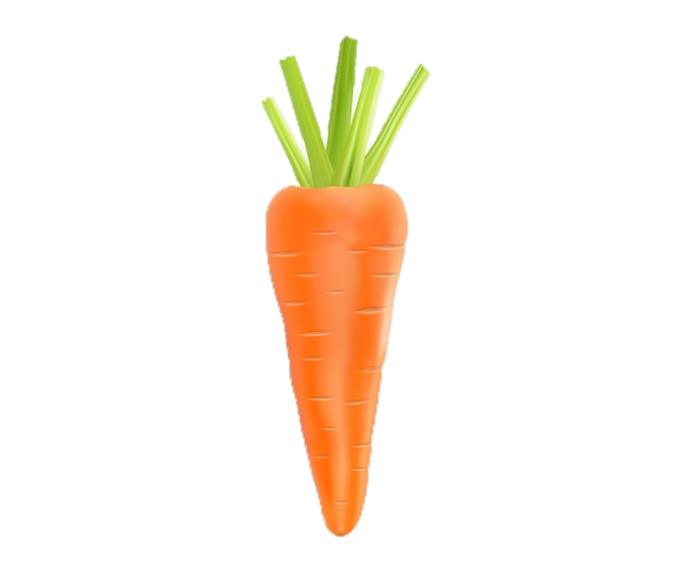
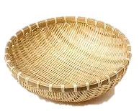
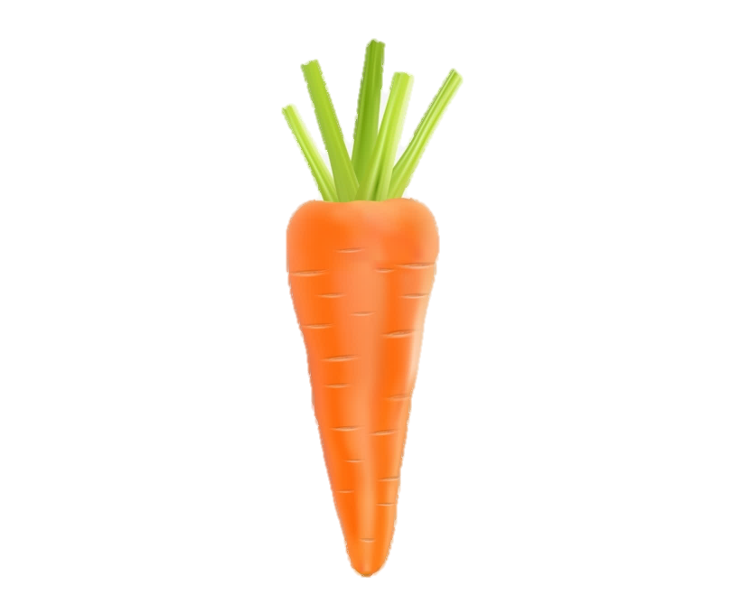

Slide 12
6

Slide 13
6
1
5

Slide 14
1
1
5
6
6
1
5
Cách 1
5
6

Slide 15
6
2
4

Slide 16
2
2
6
4
Cách 2
4
6

Slide 17
6
3
3

Slide 18
3
3
6
3
Cách 3
3
6

Slide 19


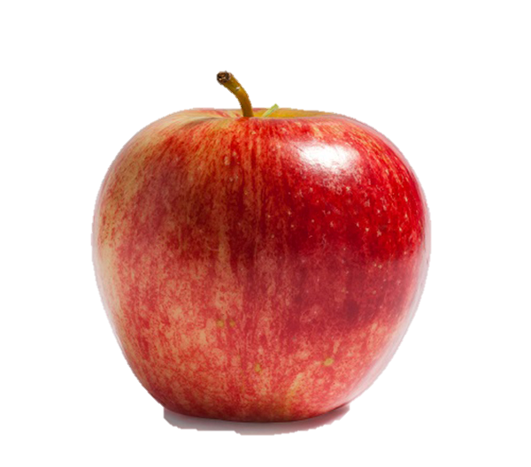
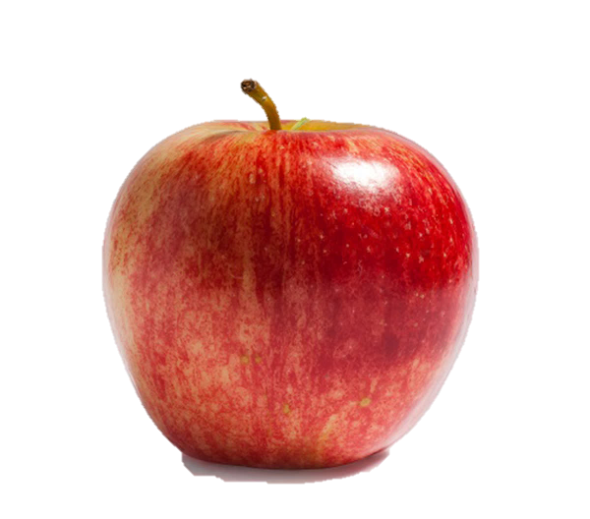
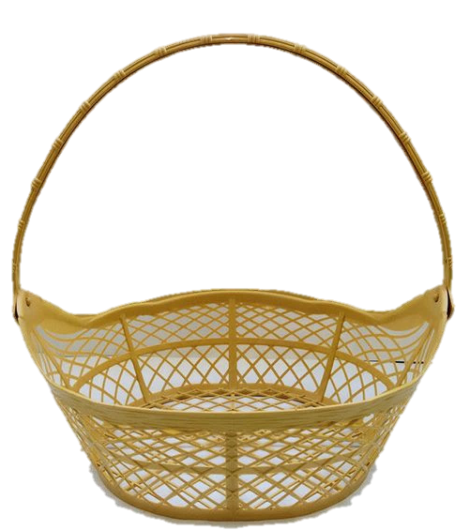
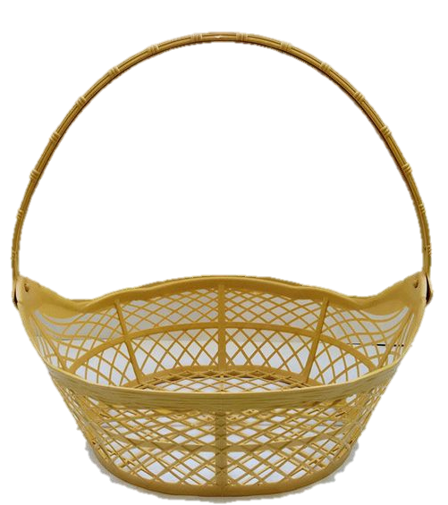
4
2

Slide 20

3
3

Slide 21
Có 3 cách
6
1 - 5
2 - 4
3 - 3

Slide 22

Trò chơi:
Ai Thông minh hơn

Slide 23
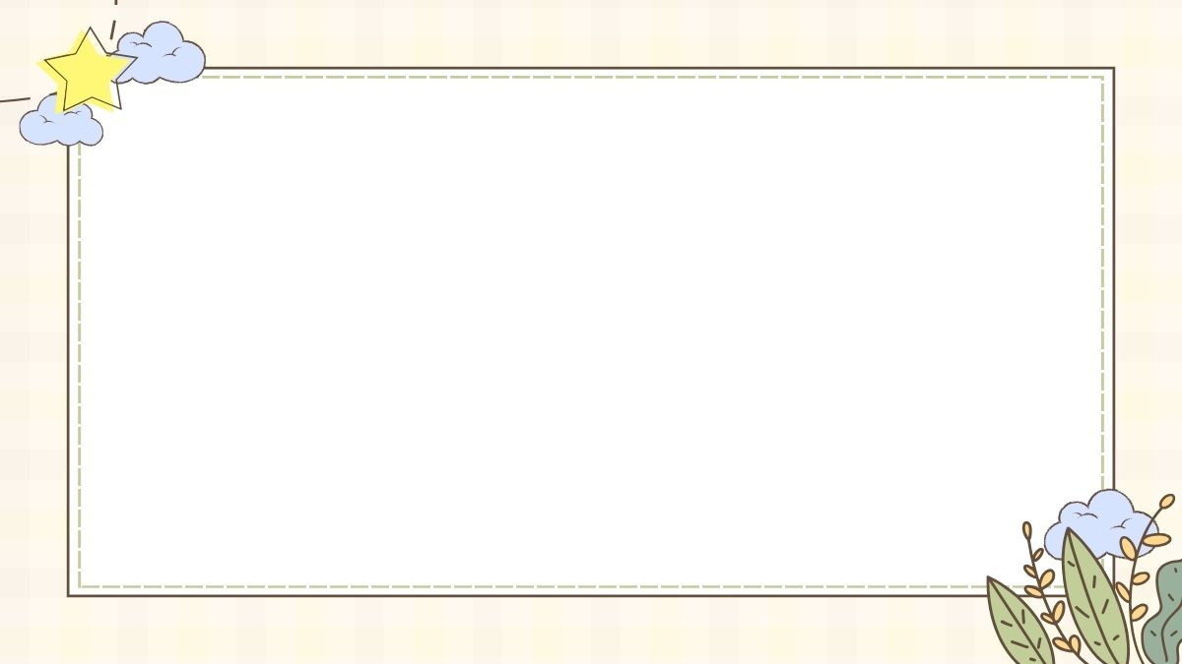
*Luyện tập theo trò chơi “Ai thông minh hơn”
- Cho trẻ lấy rổ đồ dùng về ngồi đội hình chữ u.
- Hỏi trẻ trong rổ có gì? (Các loại hoa củ quả và thẻ số)
- Trẻ nhìn lên màn hình quan sát câu hỏi cô yêu cầu.
- Trẻ lắng nghe và thực hiện theo yêu cầu.
- Cô cho trẻ đếm nhóm mình vừa xếp? (Trẻ đếm)
- Nhóm có mấy quả? (gắn số tương ứng)
- Các con hãy tách nhóm có 6 đối tượng thành 2 nhóm bằng nhiều cách(1-5;2-4;3-3)
- Trẻ tách và đặt số tương ứng cho mỗi nhóm.
- Cô quan sát trẻ sau mỗi lần chơi.

Slide 24


Câu 1: Xếp nhóm có 6 đối tượng và gắn số tương ứng

Slide 25
Câu 2: Tách nhóm có 6 đối tượng thành 2 nhóm 1-5

Slide 26
Câu 2: Tách nhóm có 6 đối tượng thành 2 nhóm 2- 4

Slide 27
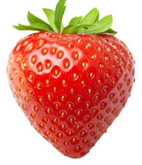
Câu 3:
2
4
1
1- 5
2
2- 4
3
3- 3

Slide 28

Câu 4: Có mấy cách tách nhóm có đối tượng 6
1
2
3

Slide 29
Trò chơi: Thử tài bé yêu

Slide 30
* Trò chơi: Tách nhóm theo ý thích
- Cô giới thiệu cách chơi và luật chơi:
- Cách chơi: Cho cả lớp chia thành 3 nhóm ngồi đội hình vòng tròn. Cho trẻ lấy đồ dùng về nhóm thực hiện tách gộp theo yêu cầu của cô, thời gian thực hiện trong 1 đoạn nhạc.
- Luật chơi: Nhóm nào làm đúng theo yêu cầu và nhanh thì nhóm đó chiến thắng.
- Cô nhận xét-tuyên dương trẻ.

Slide 31


Slide 32

Luyện tập sách

Slide 33
*Hoạt động 3: Thực hành
- Cô cho trẻ xem tranh và nêu yêu cầu thực hiện trong sách.
- Giáo dục trẻ khi ngồi vào bàn, ngồi ngay ngắn, cách cầm bút.
- Cho trẻ về bàn lấy sách thực hành.
- Cô bao quát trẻ thực hiện yêu cầu trong sách.
- Báo sắp hết thời gian.
- Cô đến từng bàn nhận xét, tuyên dương.

Slide 34

Chào tạm biệt

